Slide 1
MILTON MODEL
Giovanna Simion
Eleonora Marangoni
Alessia Pramotton

Slide 2
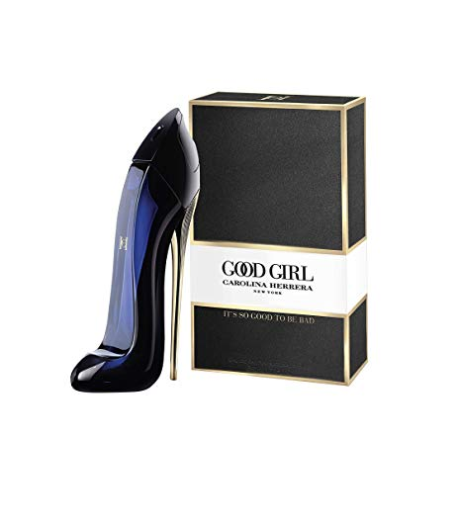
Good Girl – Carolina Herrera Quando un profumo incontra lo stile
Il profumo è uno degli accessori preferiti di una donna, è un elemento che completa il look.
Questo profumo regala una sentore che colpisce tutti coloro che ci circondano, che completa la nostra persona.
Le parole chiave che lo rappresentano sono: eleganza, freschezza.
Vai subito a provarlo, è disponibile in tutte le profumerie

Slide 3
GRAZIE PER L’ATTENZIONE

